Slide 1

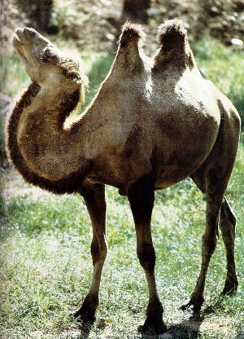
找骆驼

Slide 2

课文主要讲了个什么故事？

Slide 3

课文主要讲了一个商人走失了一只骆驼，一位老人在没有见到骆驼的情况下，凭观察、分析、判断，指导商人找到骆驼的故事。

Slide 4
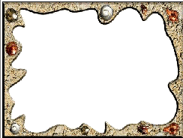
同桌讨论：
老人为什么能在没有见过骆驼的情况下，就能指导商人找到骆驼。老人对骆驼特点的判断是什么？

Slide 5

老人对骆驼特点的判断：
左脚有点跛
左边驮着蜜，右边驮着米
缺了一颗牙齿

Slide 6
老人在没有见过骆驼的情况就能做出这样的判断，大家说说商人听了会信吗？那商人会说些什么？
忿忿：
很生气的样子

Slide 7
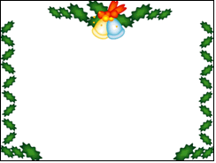
小组讨论
老人告诉商人他做出对骆驼特点判断的依据是什么？

Slide 8
老人找的依据
（1）刚才我看见路上有骆驼的脚印，右边深，左边浅，就知道骆驼的左脚有点跛。（2）我又看见路的左边有一些蜜，右边有一些米，我想骆驼驮的一定是这两样东西。（3）我还看见骆驼啃过的树叶，上面留下了牙齿印，所以知道它缺了一颗牙齿。

Slide 9
三、因果关系
骆驼的脚印右边深左边浅，
骆驼的左脚有点跛。
路的左边有一些蜜，右边有一些
米， 骆驼左边驮着蜜，右边驮着米。
骆驼啃过的树叶上留下的牙齿
印， 骆驼缺了一颗牙齿。
因为老人看见
所以老人知道
因为老人又看见
所以老人知道
因为老人还看见
所以老人知道

Slide 10
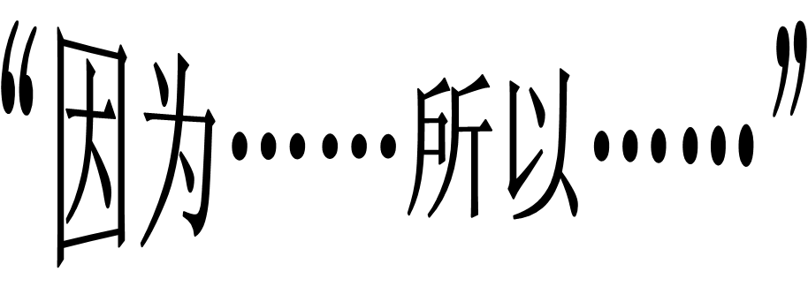
说一说

Slide 11

思考：
老人为什么不让商人顺着树叶，米、蜜的方向去找，而是让商人顺着骆驼的脚印去找，这是为什么呢？

Slide 12
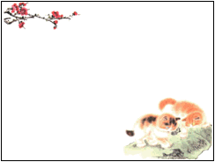
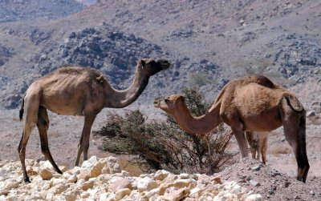
果然一词说明了什么？
学到这里，你觉得老人是个什么样的人，你从他的身上学到了什么？

Slide 13
老人是一位聪明细心的人，说明我们平时要留心观察，才能有更多的发现

Slide 14
拓展
1.说一说：在老人的指点下，商人终于找回了骆驼。第二次，商人再见到老人，心情会怎样，心里会又怎样想，又会说些什么 ？
2.说一说：在实际生活中有没有遇到过像找骆驼这样类似的事情？

Slide 15
作业：
表演课本剧

